Slide 1
2.4 GHz Antennensystem
Marcel Erismann
Horw, 15. Januar 2016
Notes:
Titel?

Slide 2
Inhalt
Aufgabenstellung
Ziele
Vorgehensmodell
Simulationen
Messungen
Anpassung
xxx
Stand & Ausblick

Slide 3
Aufgabenstellung
Aufgabenstellung | Ziele | Vorgehensmodell | Theorie | Simulationen | Anpassung | xx| Stand & Ausblick
Entwicklung einer symmetrischen 2.4 GHz Bluetooth Kompaktantenne für das „Connect 1“ der Flytec AG
Einarbeiten in die Eigenschaften elektrisch kleiner Antennen.
Einarbeiten in das Simulationswerkzeug Empire XCcel (3D EM-Simulation).
Modellierung möglicher Lösungsansätze und Simulation der Parameter: Antennengüte Q, Impedanz, Abstrahleffizienz, Richtwirkung und relative Bandbreite.
Anpassung an die komplexe Impedanz des Transceivers.
Herstellung eines Funktionsmusters und Ausmessen der Antennenparameter des Funktionsmusters.

Slide 4
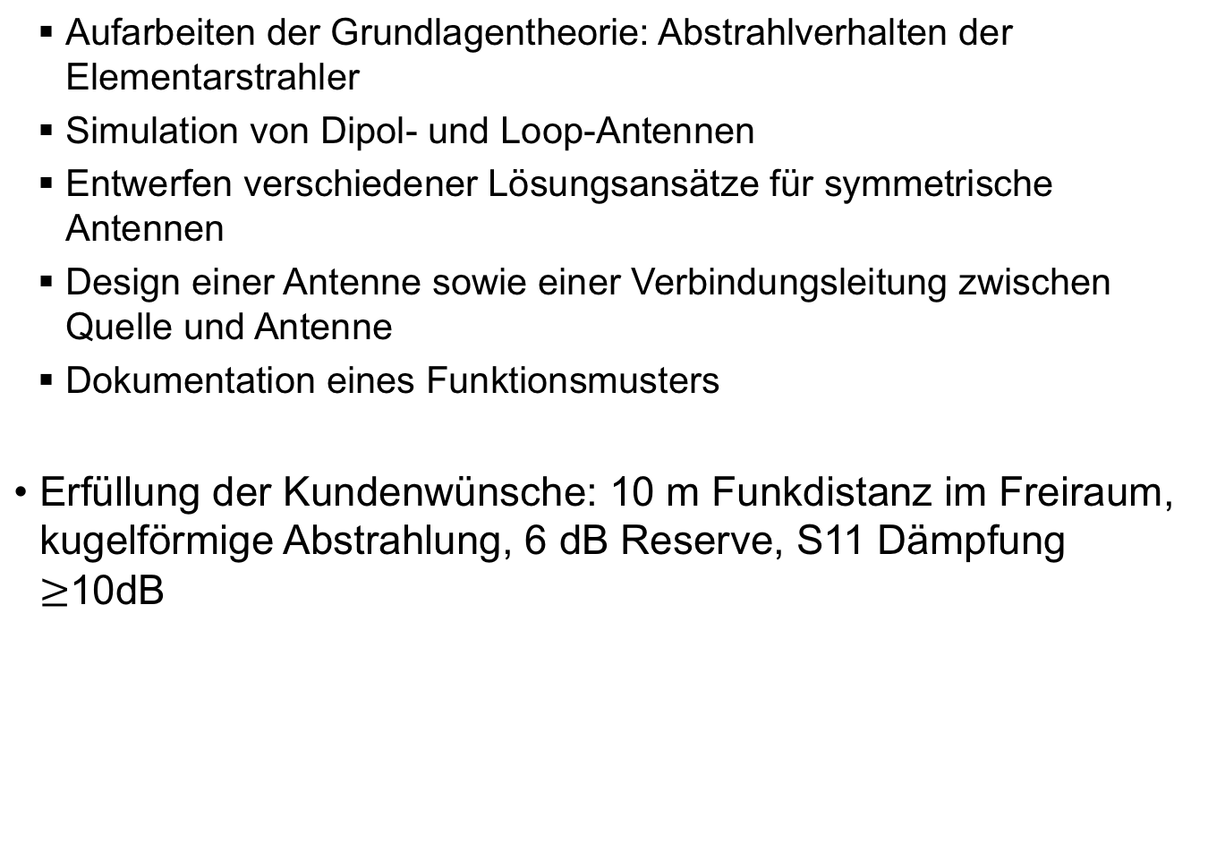
Ziele
Aufgabenstellung | Ziele | Vorgehensmodell | Theorie | Simulationen | Anpassung | xx| Stand & Ausblick
Aufarbeiten der Grundlagentheorie: Abstrahlverhalten der Elementarstrahler
Simulation von Dipol- und Loop-Antennen
Entwerfen verschiedener Lösungsansätze für symmetrische Antennen
Design einer Antenne sowie einer Verbindungsleitung zwischen Quelle und Antenne
Dokumentation eines Funktionsmusters
Erfüllung der Kundenwünsche: 10 m Funkdistanz im Freiraum, kugelförmige Abstrahlung, 6 dB Reserve, S11 Dämpfung 10dB

Slide 5
Vorgehensmodell
Aufgabenstellung | Ziele | Vorgehensmodell | Theorie | Simulationen | Anpassung | xx| Stand & Ausblick
Recherche &Theorie
Simulationen
& Design
Funktionsmuster & Verifikation
Abstrahlverhalten von Elementarstrahlern
Elektromagnetische Feldausbreitung
Richtcharakteristik
Impedanz von Elementarstrahlern
Impedanz und Resonanzfrequenz bei Verkürzung
Richtcharakteristik
Anpassungsnetzwerk
Funktionsmuster aus den Designs erstellen
Messen der Antennenparameter
Vergleich der Simulationen mit den Messwerten

Slide 6
Symmetrische Antenne I/VI
Aufgabenstellung | Ziele | Vorgehensmodell | Theorie | Simulationen | Anpassung | xx| Stand & Ausblick
Dipol Antenne
Loop Antenne
Loop Antenne mit drei Windungen
Freiraum
Mit einem ABS-Kunststoffstück
Mit zwei ABS-Kunststoffstücken
Kunststoffstück ABS
Masse: (L x B x H) = 100mm x 2mm x 10mm

Slide 7
Symmetrische Antenne II/VI
Aufgabenstellung | Ziele | Vorgehensmodell | Theorie | Simulationen | Anpassung | xx| Stand & Ausblick
Dipol Antenne
Kupfer Dipol
52.45mm Dipollänge
1.12mm Radius
2.45mm Lücke als Speisstelle
Speisung
50 Quelle
Notes:
Das Fernfeld erhält man indem alle Terme mit R in einer höheren Potenz als eins weg fallen.

Slide 8
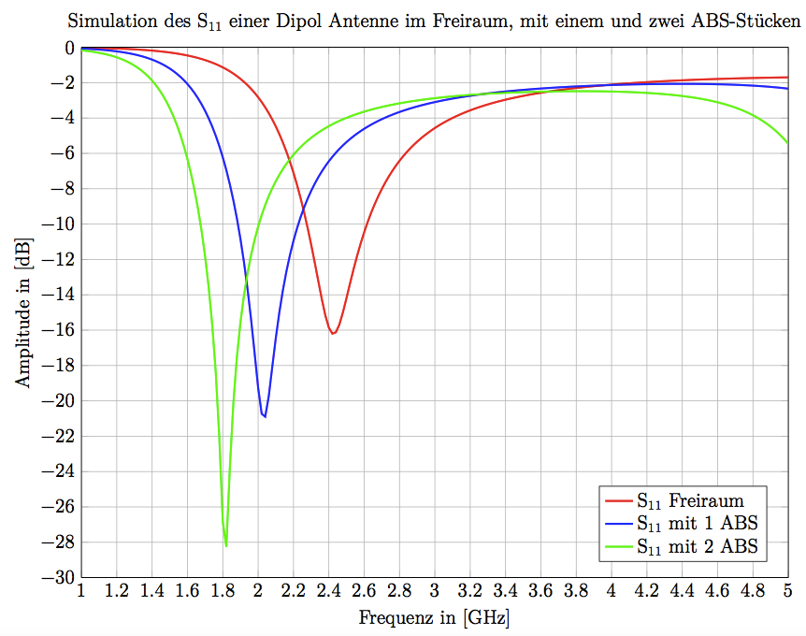
Symmetrische Antenne III/VI
Aufgabenstellung | Ziele | Vorgehensmodell | Theorie | Simulationen | Anpassung | xx| Stand & Ausblick
Notes:
2l=λ/2 Antenne
d<<λ
Antenne ist in z Richtung angeordnet

Slide 9
Symmetrische Antenne IV/VI
Aufgabenstellung | Ziele | Vorgehensmodell | Theorie | Simulationen | Anpassung | xx| Stand &Ausblick
Dipol Antenne
Die Simulation bestätigt die Theorie
Zant im Freiraum kommt nahe an 70Ω
Die Abstrahleffizienz ist am grössten im Freiraum
Der S11 max Wert verschiebt sich
Umfeld | Max S11 [dB] | Zant [Ω] | η [%]
Freiraum | -16.16 @ 2.42 GHz | 68.60-j4 | 97
1 ABS-Stück | -20.79 @ 2.08 GHz | 141.5+j39.6 | 71
2 ABS-Stücke | -28.20 @ 1.82 GHz | 206.2-j28.9 | 59.6
Notes:
Das Fernfeld erhält man indem alle Terme mit R in einer höheren Potenz als eins weg fallen.
Ipia^2=IS
k

Slide 10
Symmetrische Antenne V/VI
Aufgabenstellung | Ziele | Vorgehensmodell | Theorie | Simulationen | Anpassung | xx| Stand & Ausblick
Loop Antenne
Kupfer Dipol
63mm Gesamtlänge
1mm Kantenlänge
2.45mm Lücke als Speisstelle
Speisung
50 Quelle
.
Notes:
a<<Lambda
I entlang der Stromschlaufe kann als konstant angenommen werden

Slide 11
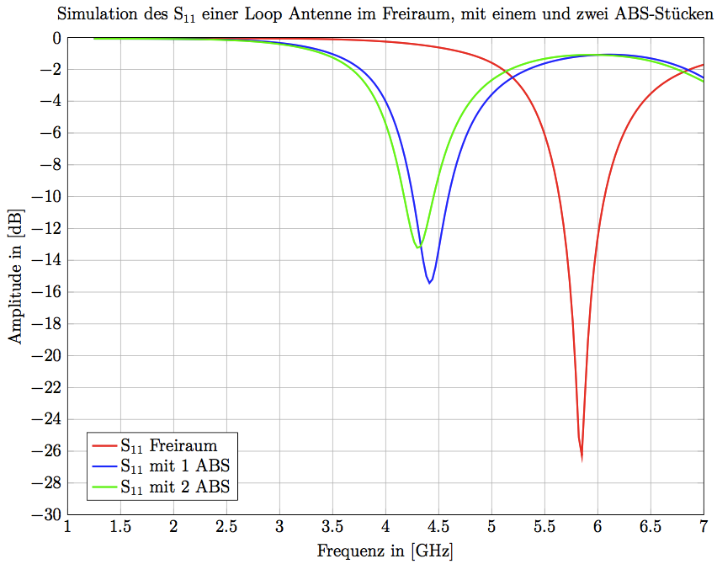
Symmetrische Antenne VI/VI
Aufgabenstellung | Ziele | Vorgehensmodell | Theorie | Simulationen | Anpassung | xx| Stand & Ausblick
.
Notes:
Da das 2d E(theta) um die Vertikal Achse drehen um phi von 0 bis 2pi
Es ergibt einen Torus
Da die Strahler um 90 Grad versetzt sind ist das Feld das selbe

Slide 12
Symmetrische Antenne IV/VI
Aufgabenstellung | Ziele | Vorgehensmodell | Theorie | Simulationen | Anpassung | xx| Stand &Ausblick
Dipol Antenne
Zielfrequenz
Impedanz
Abstrahleffizienz
Umfeld | Max S11 [dB] | Zant [Ω] | η [%]
Freiraum | -26.2 @ 5.85 | 2721+j5875 | 1
1 ABS-Stück | -15.41 @ 4.41 | 27.7-j433 | 2.7
2 ABS-Stücke | -13.2 @ 4.30 | 24.5-j379 | 3.1
Notes:
Das Fernfeld erhält man indem alle Terme mit R in einer höheren Potenz als eins weg fallen.
Ipia^2=IS
k

Slide 13
Dipol Antenne IV/VI
Aufgabenstellung | Ziele | Vorgehensmodell | Theorie | Simulationen | Anpassung | xx| Stand &Ausblick
Es wurden vier Dipolantennen für den Einbau im Gerät geprüft.
5mm breit
3mm breit
1mm breit
1mm breit mit Dachkapazität
Notes:
Das Fernfeld erhält man indem alle Terme mit R in einer höheren Potenz als eins weg fallen.
Ipia^2=IS
k

Slide 14
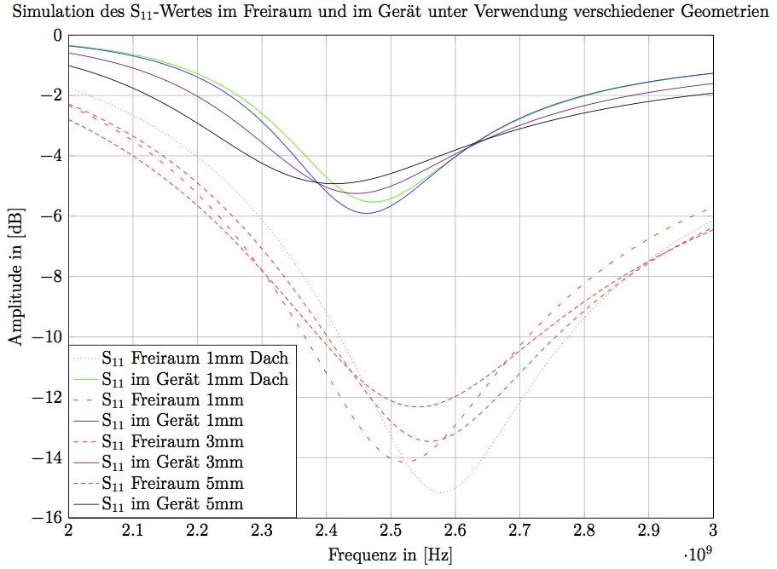
Dipol Antenne IV/VI
Aufgabenstellung | Ziele | Vorgehensmodell | Theorie | Simulationen | Anpassung | xx| Stand &Ausblick
Notes:
Das Fernfeld erhält man indem alle Terme mit R in einer höheren Potenz als eins weg fallen.
Ipia^2=IS
k

Slide 15
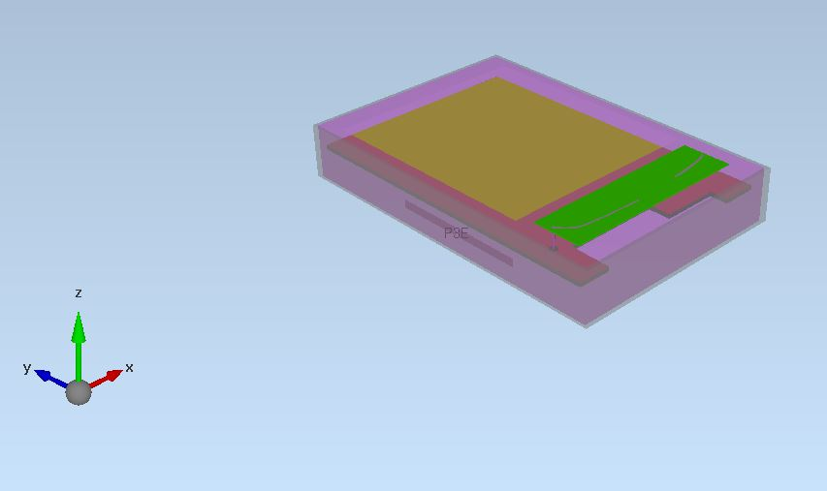
Simulationen I/IV
Aufgabenstellung | Ziele | Vorgehensmodell | xx| Simulationen | Anpassung | xx| Stand & Ausblick
Dipol 3mm im Gerät

Slide 16
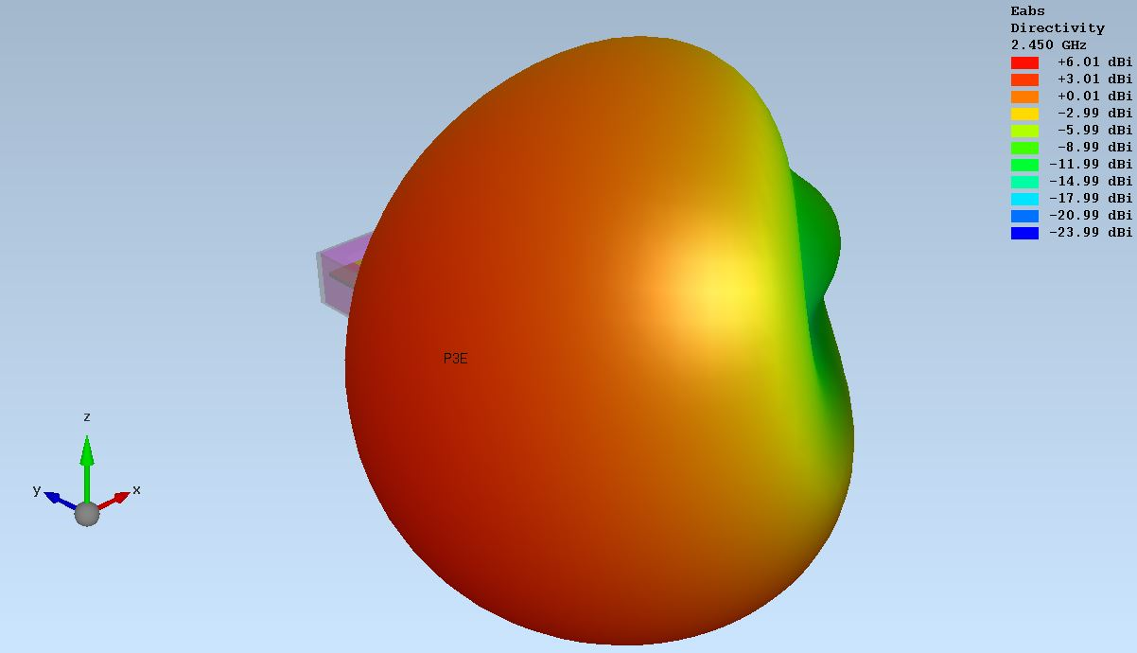
Simulationen I/IV
Aufgabenstellung | Ziele | Vorgehensmodell | xx| Simulationen | Anpassung | xx| Stand & Ausblick

Slide 17
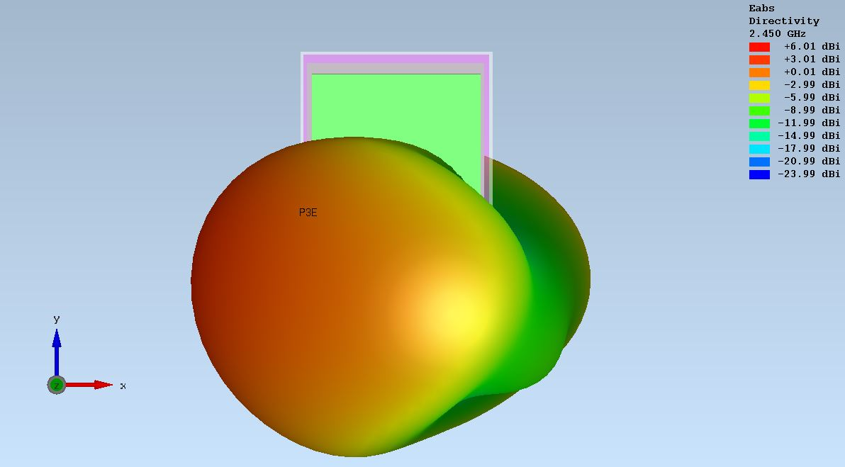
Simulationen I/IV
Aufgabenstellung | Ziele | Vorgehensmodell | xx| Simulationen | Anpassung | xx| Stand & Ausblick

Slide 18
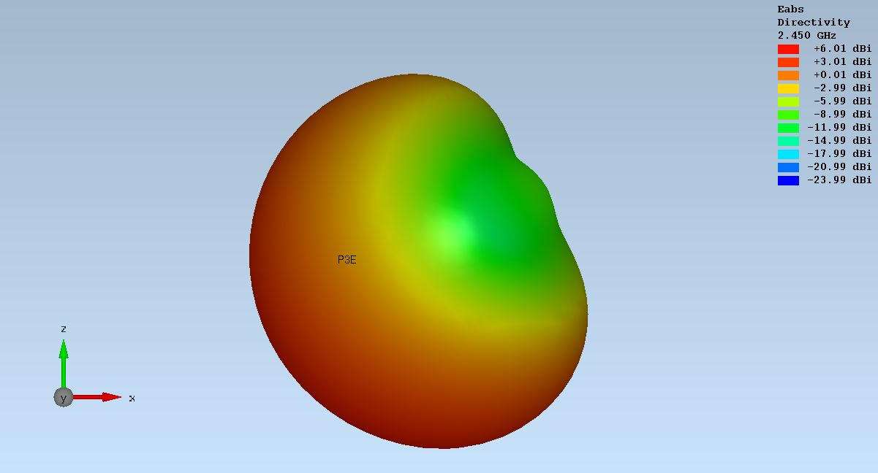
Simulationen I/IV
Aufgabenstellung | Ziele | Vorgehensmodell | xx| Simulationen | Anpassung | xx| Stand & Ausblick

Slide 19
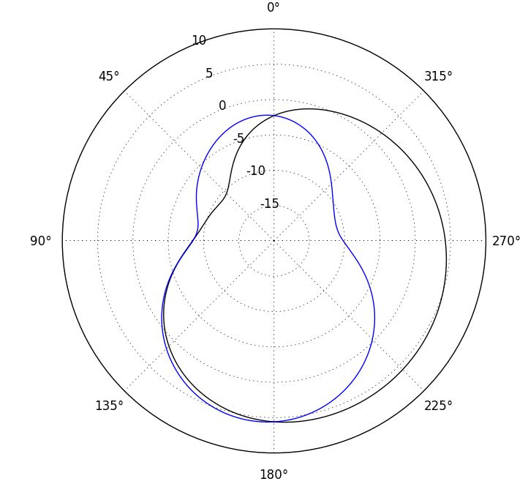
Simulationen I/IV
Aufgabenstellung | Ziele | Vorgehensmodell | xx| Simulationen | Anpassung | xx| Stand & Ausblick

Slide 20
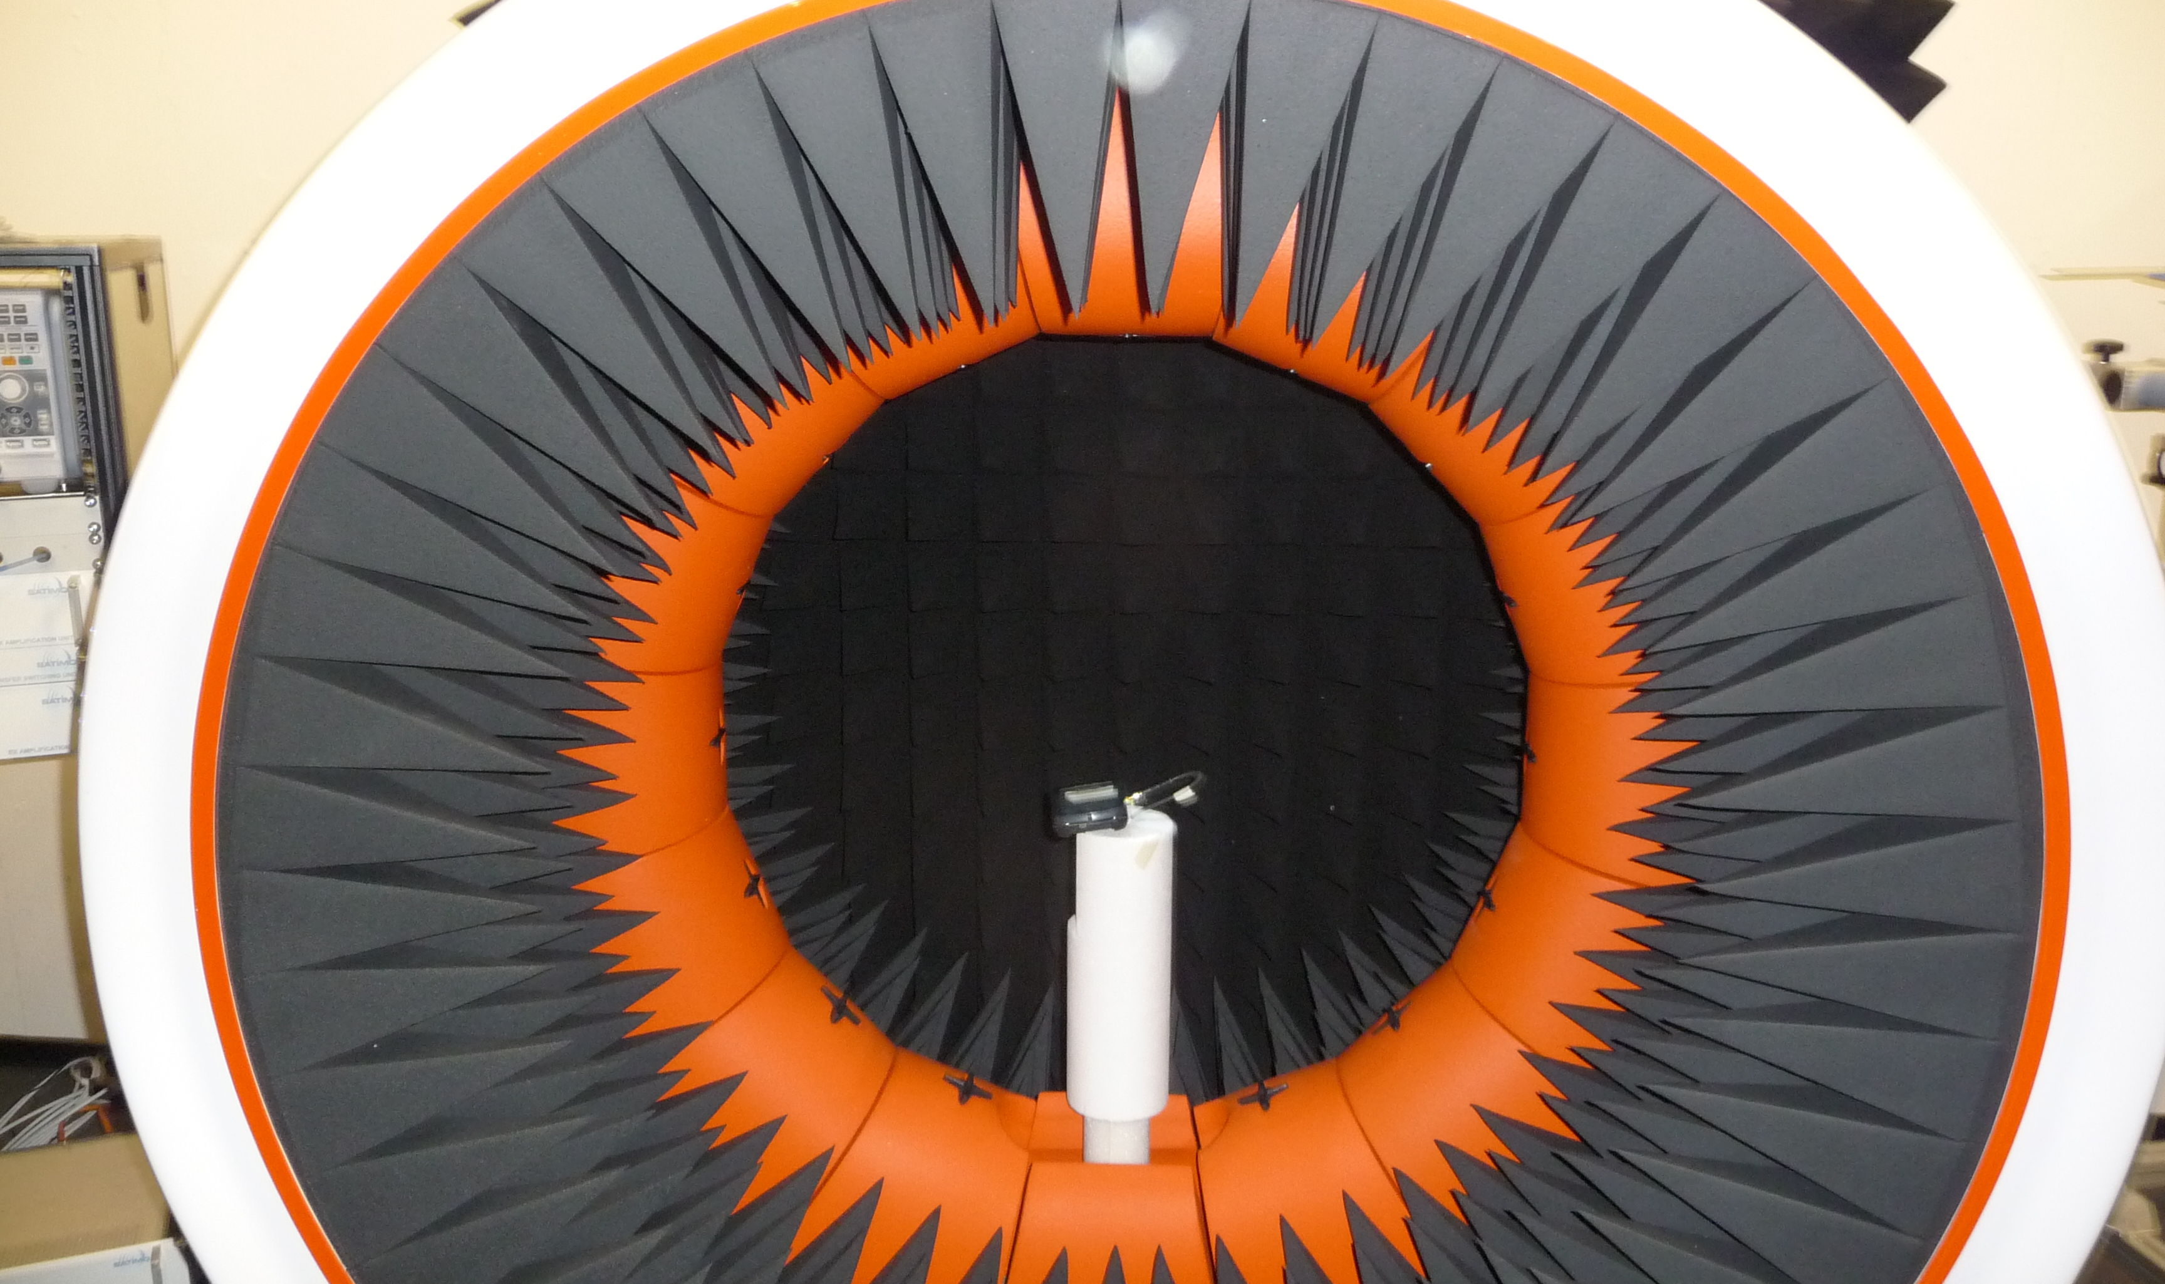
StarLab I/IV
Aufgabenstellung | Ziele | Vorgehensmodell | xx| Simulationen | Anpassung | xx| Stand & Ausblick

Slide 21
StarLab II/IV
Aufgabenstellung | Ziele | Vorgehensmodell | xx| Simulationen | Anpassung | xx| Stand & Ausblick
Messsystem um das Fernfeld zu bestimmen
Im Kreisangeordnete Messantennen
Drehender Messturm im Zentrum
Absorber Kegel an den Wänden
Es wird das Nahfeld gemessen, eine Mathematische Transformation ermöglicht das betrachten der Fernfeldeigenschaften.

Slide 22
StarLab III/IV
Aufgabenstellung | Ziele | Vorgehensmodell | xx| Simulationen | Anpassung | xx| Stand & Ausblick
Qualitative Feldausbreitung
Richtwirkung in Abhängigkeit von Θ und φ
Schnitte durch das elektromagnetische Feld
Xz bei y= 0 mit Θ variabel und φ bei 0=0°
Xy bei z= 0 mit Θ fix und φ variabel

Slide 23
StarLab III/IV
Aufgabenstellung | Ziele | Vorgehensmodell | xx| Simulationen | Anpassung | xx| Stand & Ausblick
Xz bei y= 0 mit Θ variabel und φ bei 0=0°

Slide 24
StarLab III/IV
Aufgabenstellung | Ziele | Vorgehensmodell | xx| Simulationen | Anpassung | xx| Stand & Ausblick
Xy bei z= 0 mit Θ fix und φ variabel

Slide 25
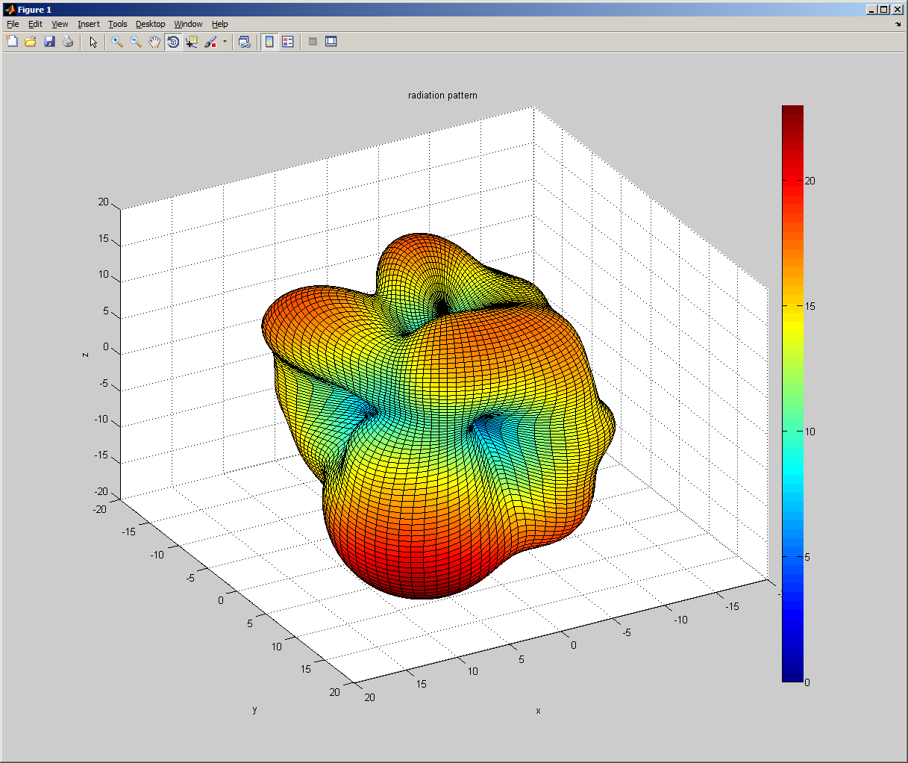
Simulationen I/IV
Aufgabenstellung | Ziele | Vorgehensmodell | xx| Simulationen | Anpassung | xx| Stand & Ausblick
Dipol 3mm im Gerät

Slide 26
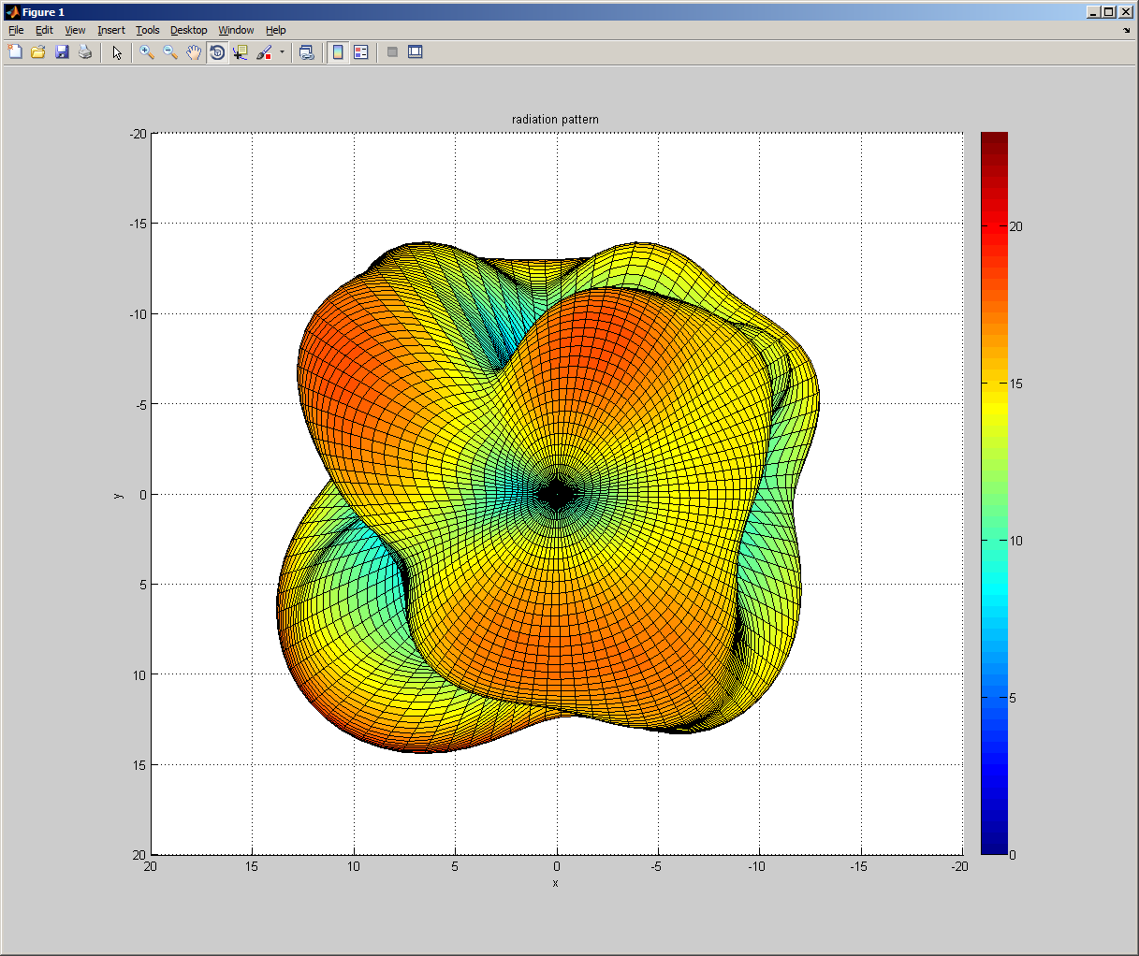
Simulationen I/IV
Aufgabenstellung | Ziele | Vorgehensmodell | xx| Simulationen | Anpassung | xx| Stand & Ausblick
Dipol 3mm im Gerät

Slide 27
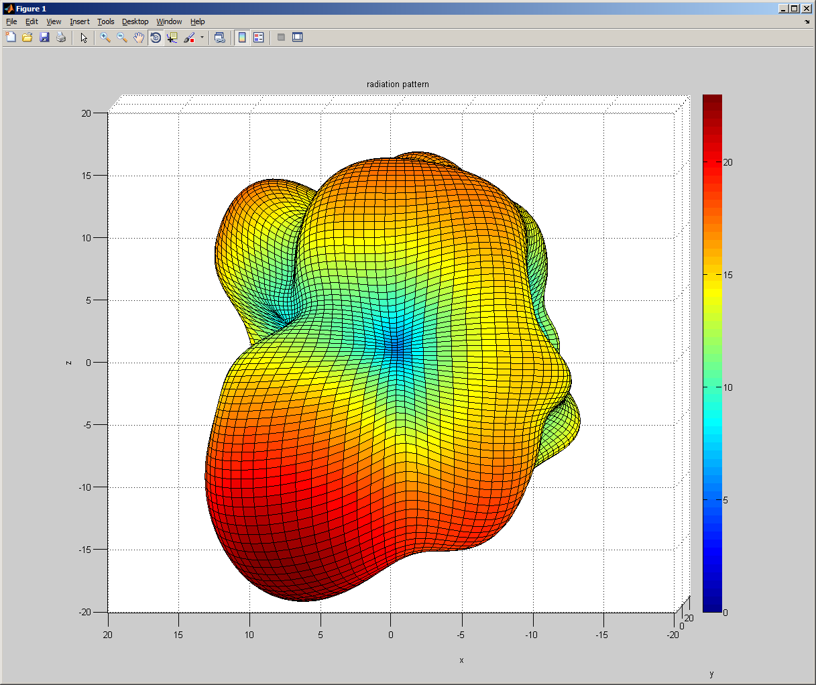
Simulationen I/IV
Aufgabenstellung | Ziele | Vorgehensmodell | xx| Simulationen | Anpassung | xx| Stand & Ausblick

Slide 28
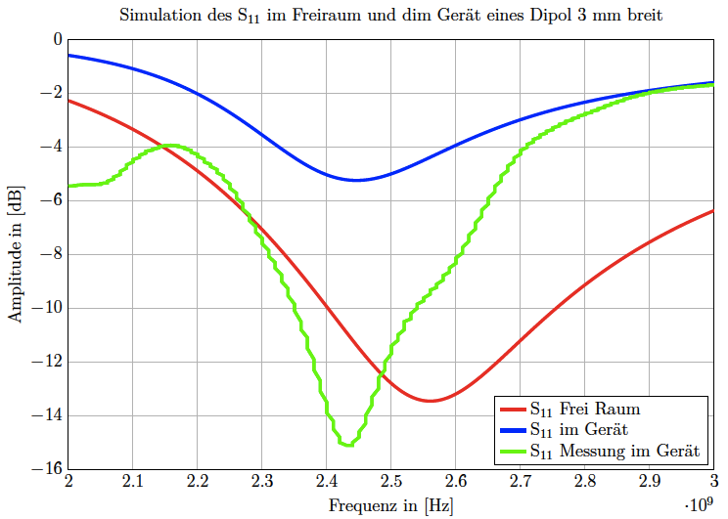
Simulationen II/IV
Aufgabenstellung | Ziele | Vorgehensmodell | Theorie | Simulationen | Anpassung | xx| Stand & Ausblick

Slide 29
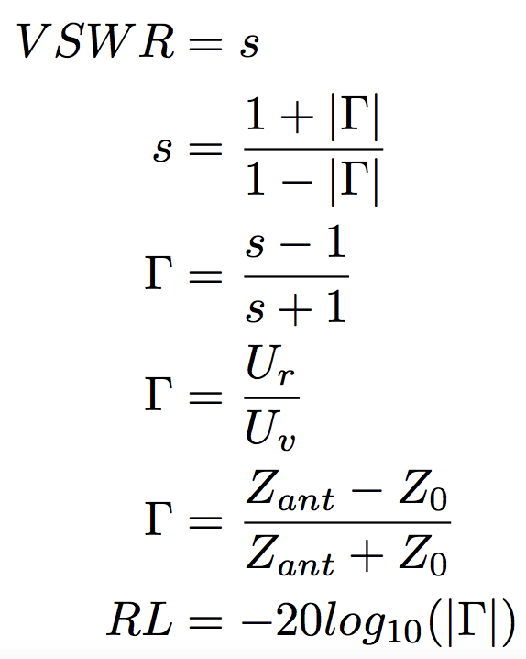
Simulationen III/IV
Aufgabenstellung | Ziele | Vorgehensmodell | Theorie | Simulationen | Anpassung | xx| Stand & Ausblick
VSWR Voltage Standing Wave Ratio
Welligkeitsfaktor s
RL Return Loss
Reflexionskoeffizient Γ

Slide 30
Simulationen II/IV
Aufgabenstellung | Ziele | Vorgehensmodell | Theorie | Simulationen | Anpassung | xx| Stand & Ausblick

Slide 32
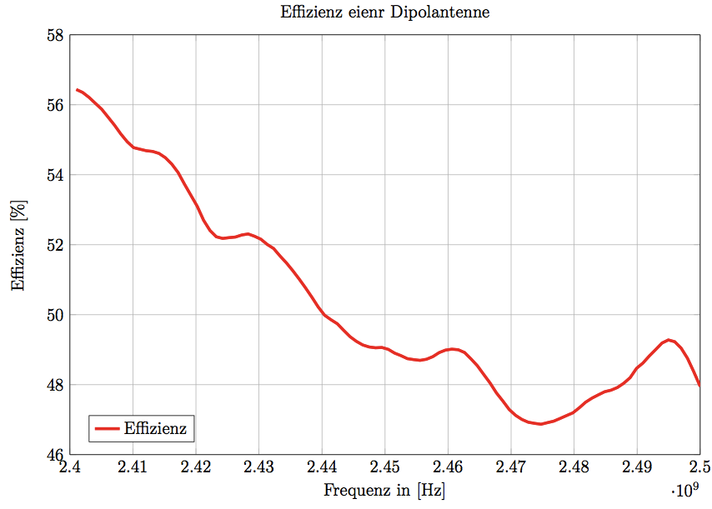
Effizienz gemessen IV/IV
Aufgabenstellung | Ziele | Vorgehensmodell | Theorie | Simulationen | Anpassung | xx| Stand & Ausblick
Notes:
Die Effizienz wurde ermittelt im StarLab Es handelt sich um die overall Effizienz
Der interne Funktionsgenerator hat einen Bereich von 100 MHz beginnend bei 2.4GHz ermittelt.

Slide 33
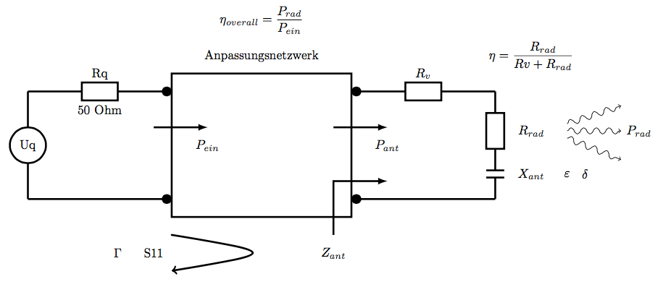
Anpassung
Aufgabenstellung | Ziele | Vorgehensmodell | Theorie | Simulationen | Anpassung | xx| Stand & Ausblick

Slide 34
Xx I/II
Aufgabenstellung | Ziele | Vorgehensmodell | Theorie | Simulationen | Anpassung | xx| Stand & Ausblick
λ/2 von 2.45GHz = 6.1cm
λ/2 Dipol bis λ/10
Resonanzfrequenz verschiebt sich
Notes:
Lambda/10 at 2.45GHz Imaginäranteil von 341Ohm
X=-341
XL=wL
L=341/2pi2.4510^6=L=21.5nH

Slide 35
Xx II/II
Aufgabenstellung | Ziele | Vorgehensmodell | Theorie | Simulationen | Anpassung | xx| Stand &Ausblick
Antenennpfad falten
Nachteile von kurzen Antennen:
Rrad wird sehr kein
Prad wird sehr kein
X wird sehr gross
Resonanzfrequenz muss angepasst werden
Notes:
Sowohl Loop als auch Dipole können gefalten werden
Die Oberfächenstromverteilung ist entscheidend für die Abstrahlung

Slide 36
Stand & Ausblick
Aufgabenstellung | Ziele | Vorgehensmodell | Theorie | Simulationen | Anpassung | xx| Stand & Ausblick
Recherche &Theorie
Simulationen
& Design
Funktionsmuster & Verifikation
Abstrahlverhalten von Elementarstrahlern
Elektromagnetische Feldausbreitung
Richtcharakteristik
Impedanz von Elementarstrahlern
Impedanz und Resonanzfrequenz bei Verkürzung
Richtcharakteristik
Anpassungsnetzwerk
Funktionsmuster aus den Designs erstellen
Messen der Antennenparameter
Vergleich der Simulationen mit den Messwerten

Slide 37

Diskussion

